Slide 1
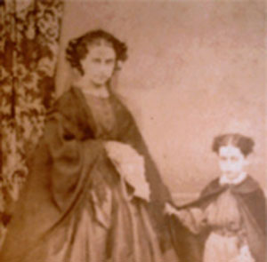
María del Rosario Vázquez Angulo
{1829-1915}

Slide 2
Biografía
POETISA
MAESTRA
PERIODISTA
Participó en Juegos Florales y tertulias literarias. Mujer reconocida es su ciudad, presidió la Asociación de Ciegos de Córdoba.

Slide 3
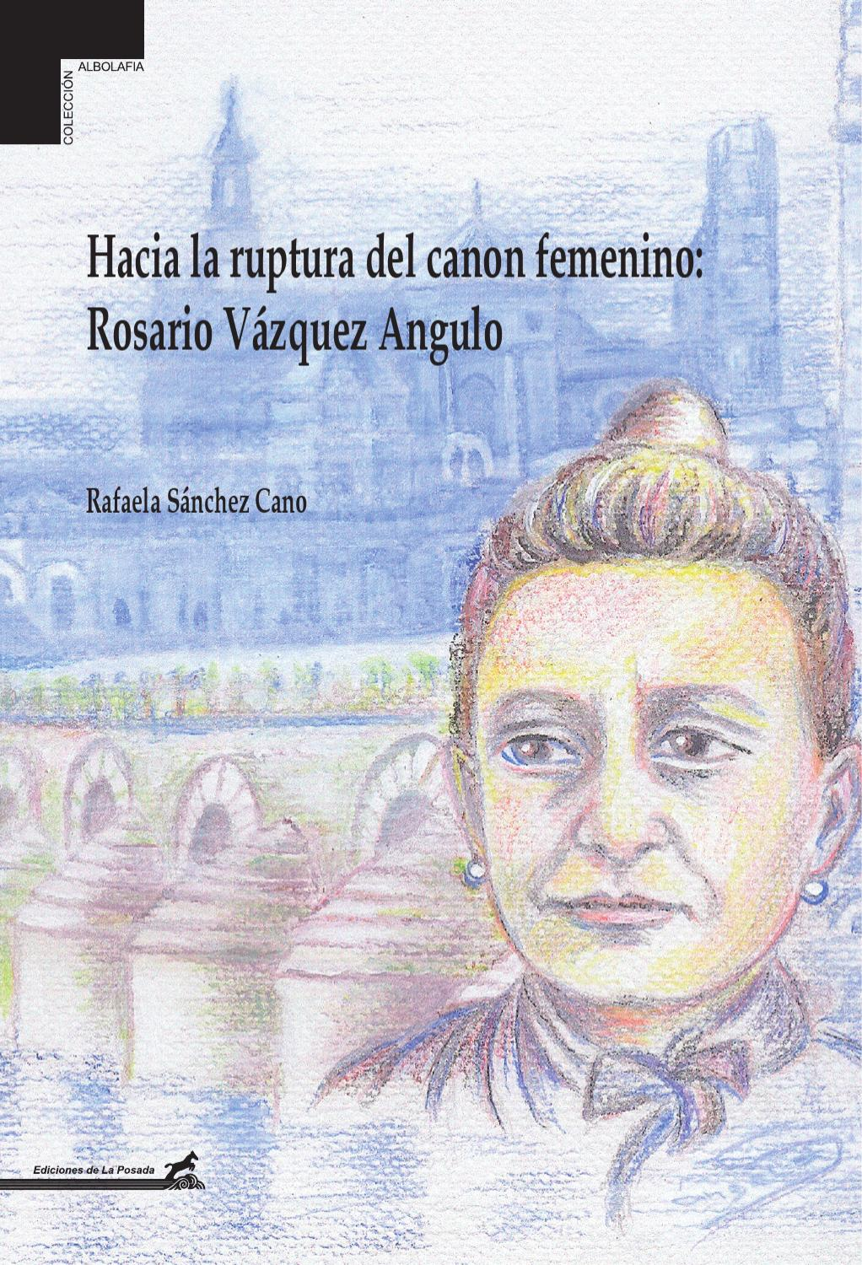
Colaboraciones
Como poetisa, se conserva un manuscrito de 300 hojas, con poemas y leyendas en el Ayuntamiento de Córdoba. Como periodista colaboró en: “La Tradición”; “El Diario de Córdoba”; “La Lealtad”; “La Crónica”; “El Noticiero Cordobés”. Fueron destacados sus artículos “El Amigo de hogar”; “Corona a la memoria de Matilde González Rivero”; “Recuerdos de la solemne fiesta que celebró la ciudad de Córdoba en el tercer aniversario de la muerte de Santa Teresa”.

Slide 4
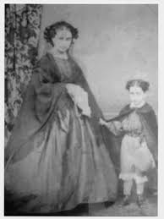
Reconocimiento
En 1913 fue nombrada Académica de la Real Academia de Bellas Letras y Nobles artes de Córdoba, tras Emilia Pardo Bazán. Rodolfo Gil Benjumea, en su Córdoba Contemporánea, la considera una de las mejores poetisas cordobesas. Conservando una placa conmemorativa en la casa dónde vivió.

Slide 5
REALIZADO POR:
Malena Fontes López
María Muñoz Higueras

